Slide 1
COGETHER 시연 시나리오
A801
김진회, 고나령, 박홍철, 신성은, 유지연

Slide 2
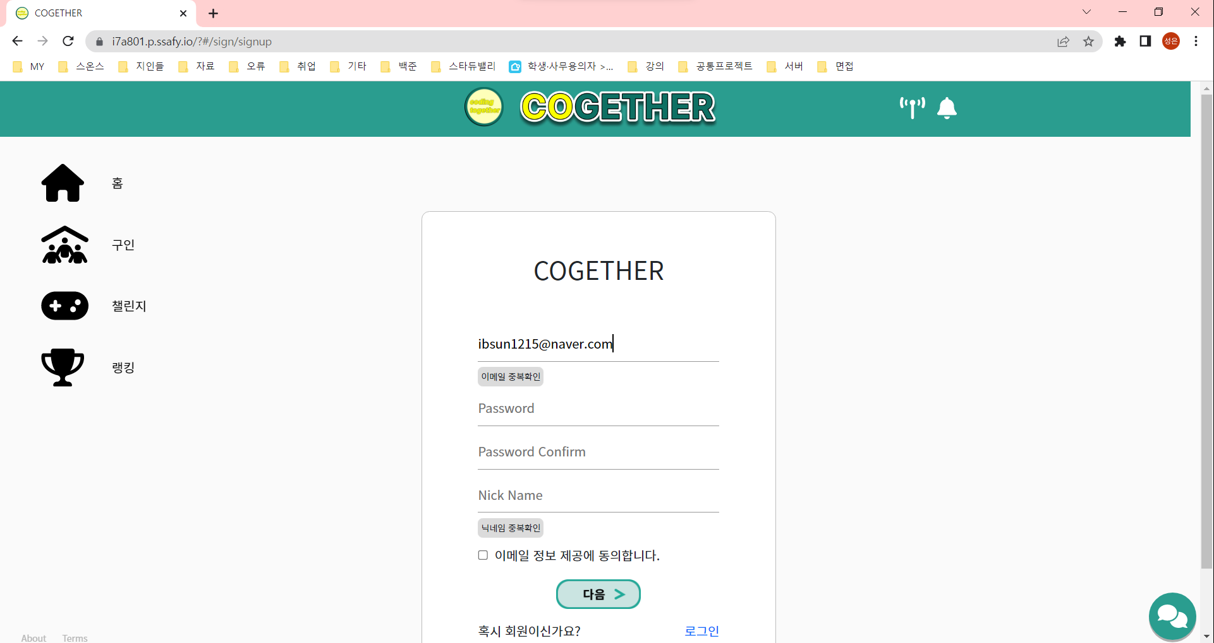
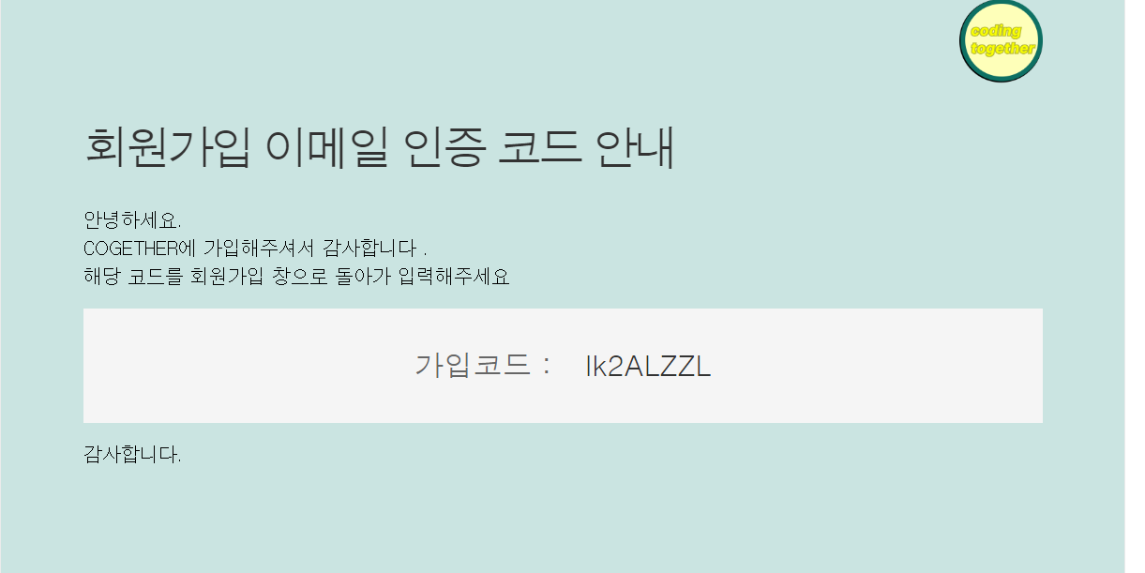
1. 회원가입
이메일로 오는 인증코드

Slide 3
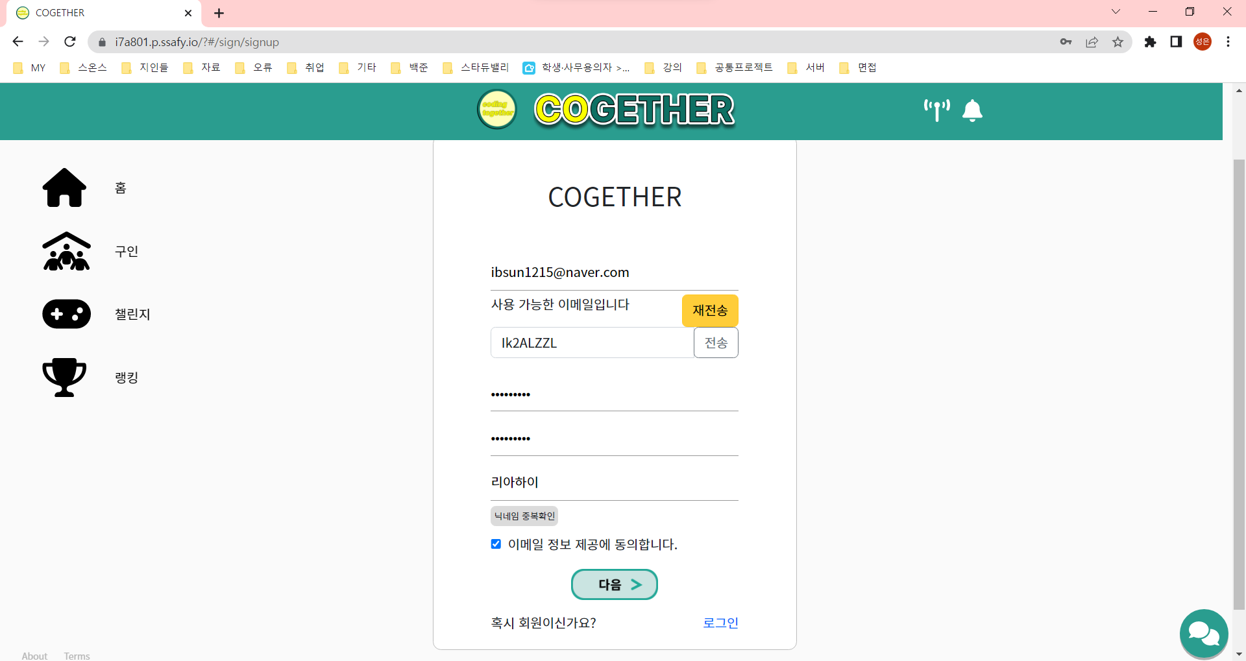
1. 회원가입
기본 정보 작성 완료

Slide 4
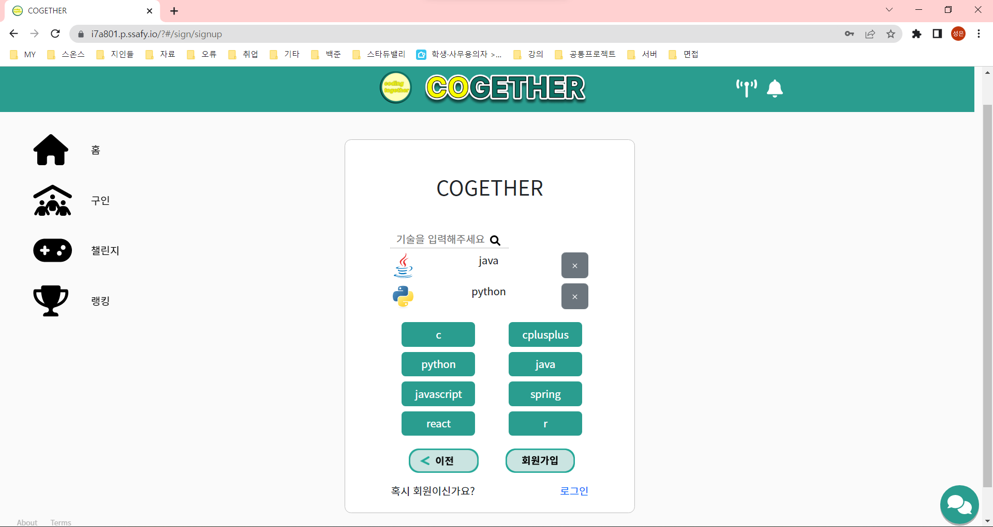
1. 회원가입
사용하는 기술 스택 등록 가능

Slide 5
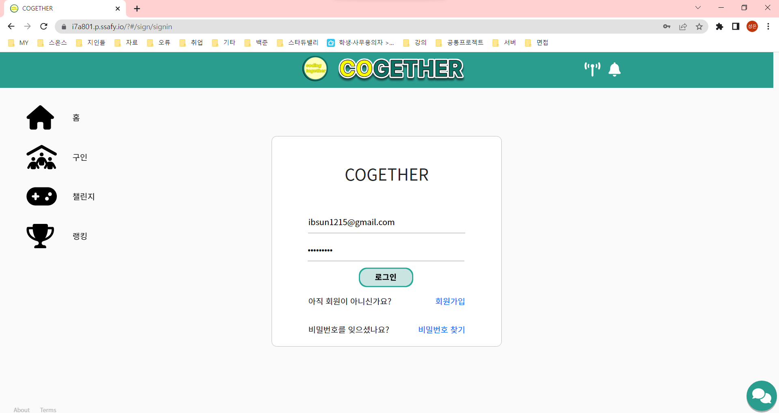
2. 로그인

Slide 6
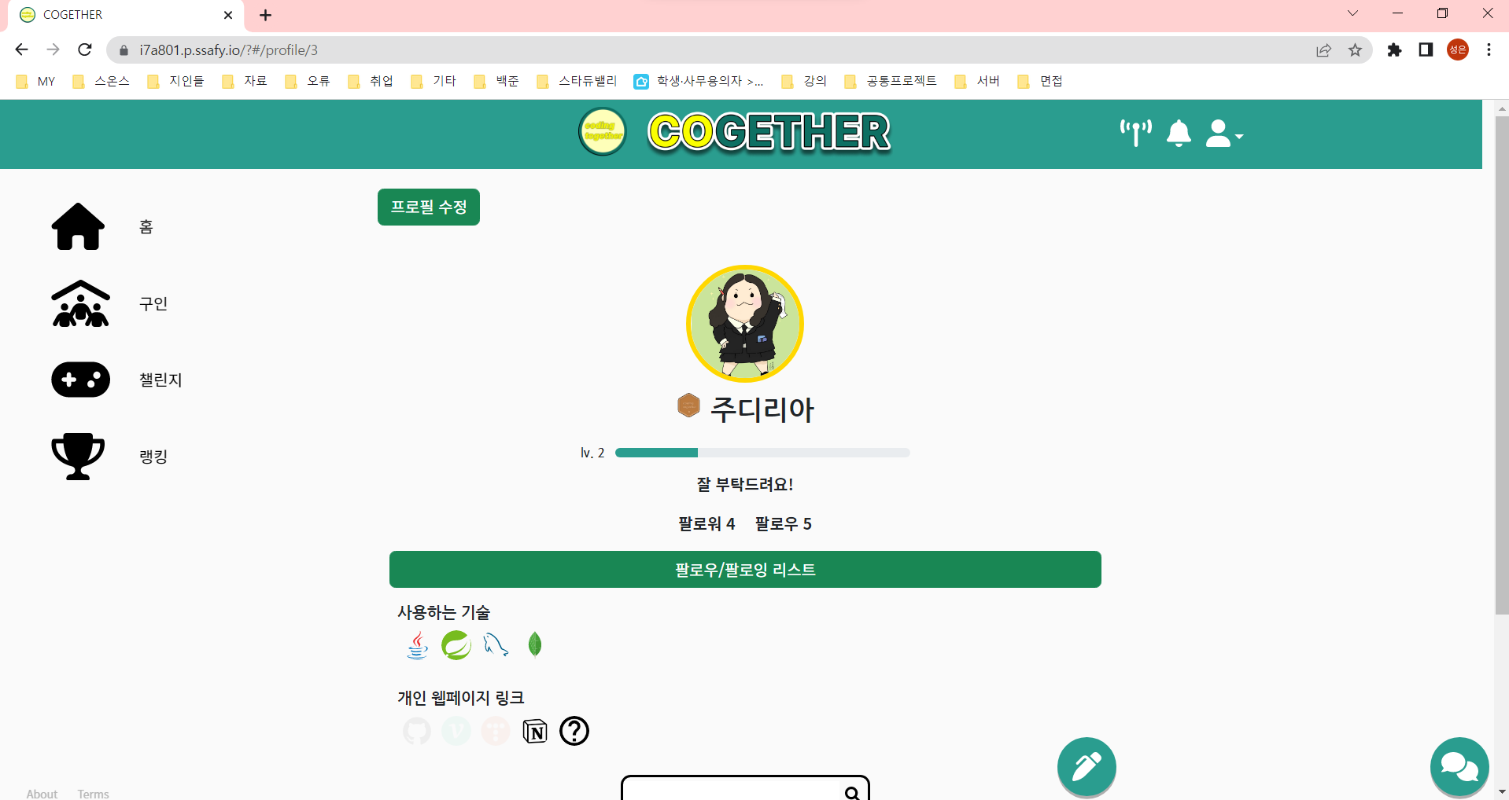
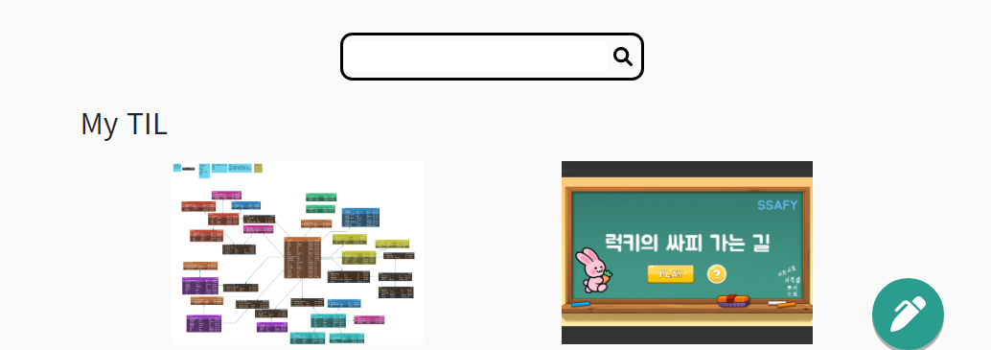
3. 프로필
왼쪽 페이지 하단의 모습

Slide 7
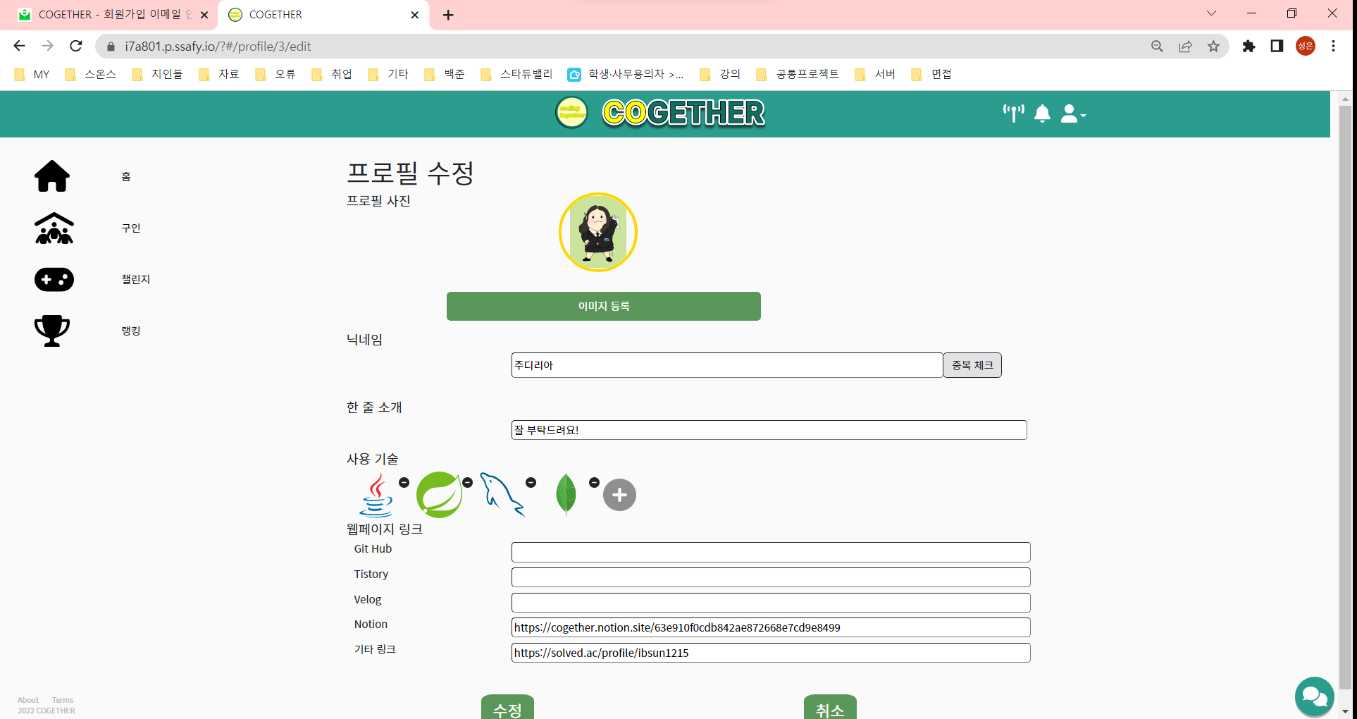
3. 프로필 수정

Slide 8
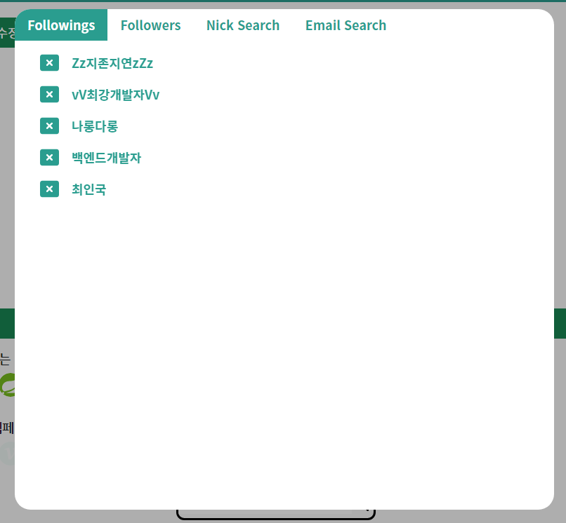
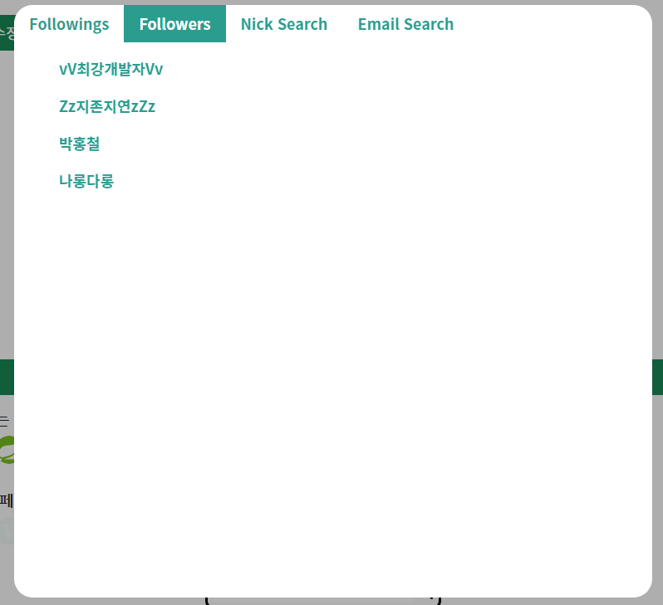
3. 프로필 (팔로우, 팔로잉 목록)

Slide 9
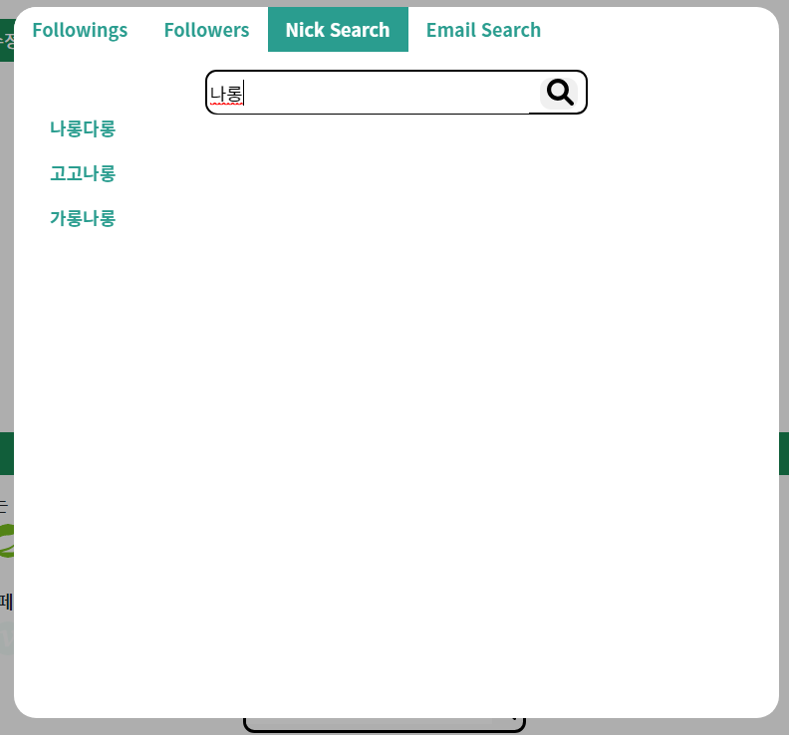
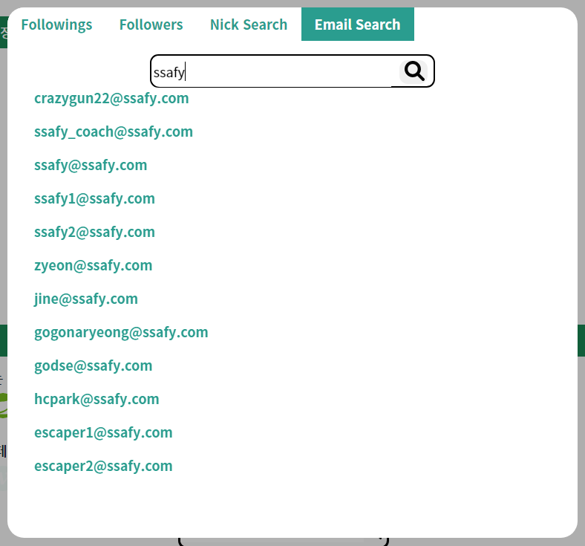
3. 프로필 (유저 찾기)

Slide 10
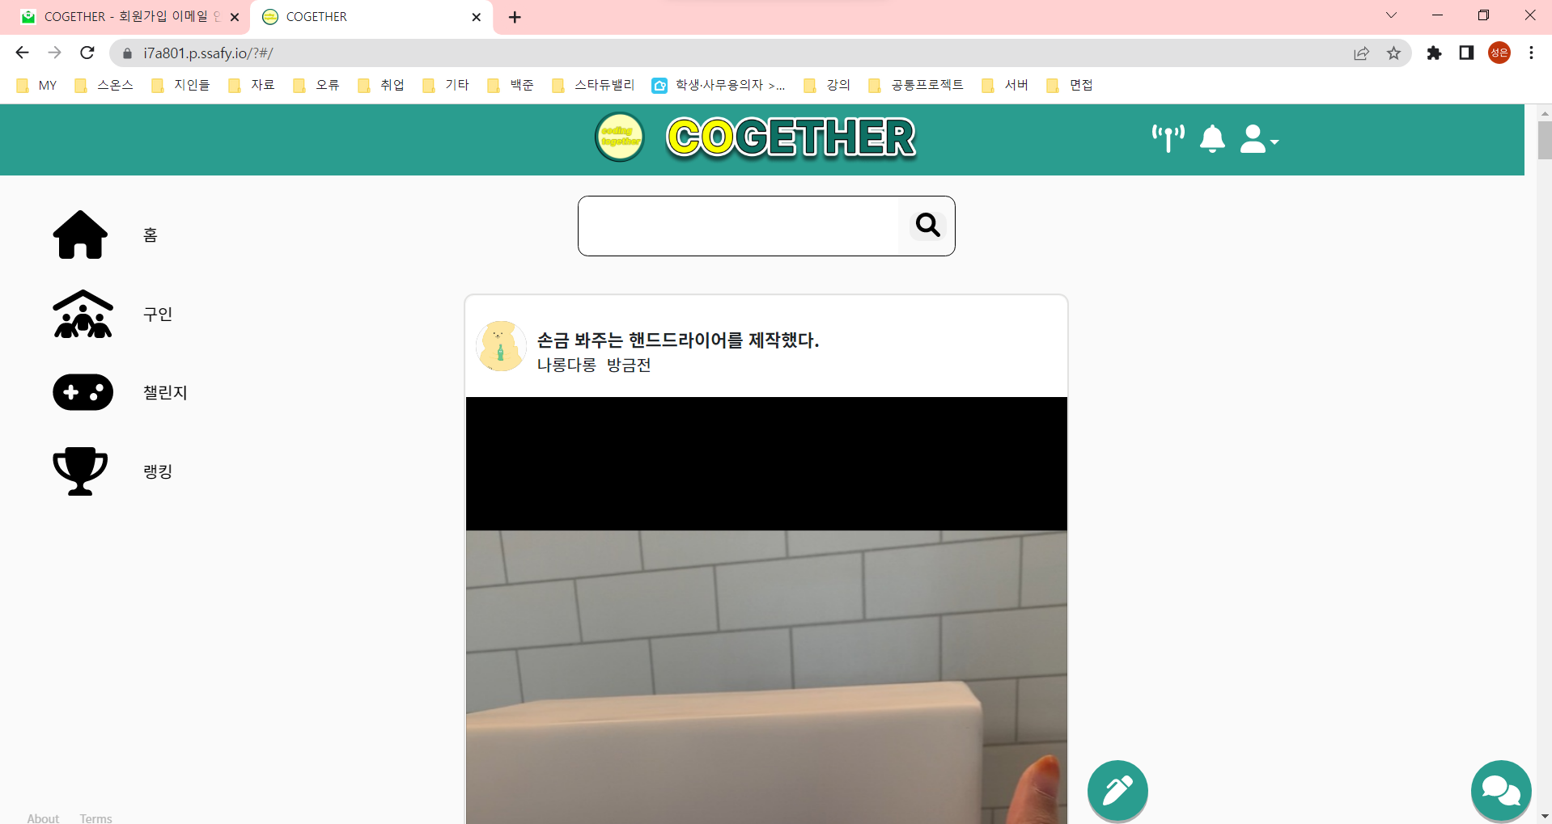
4. 메인 피드

Slide 11
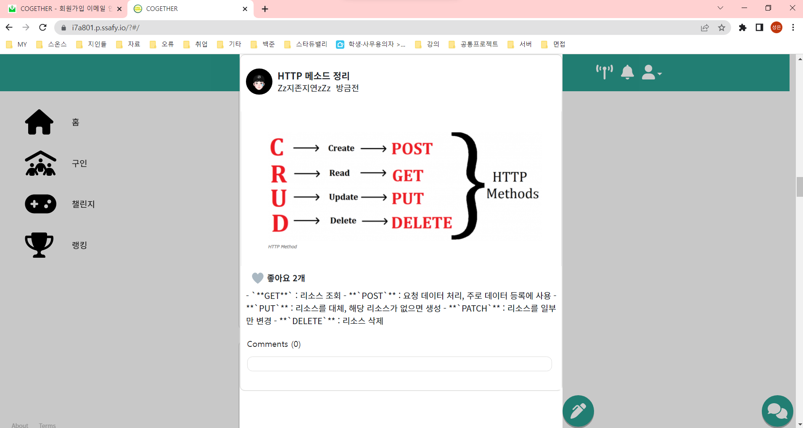
4. TIL 상세 조회

Slide 12
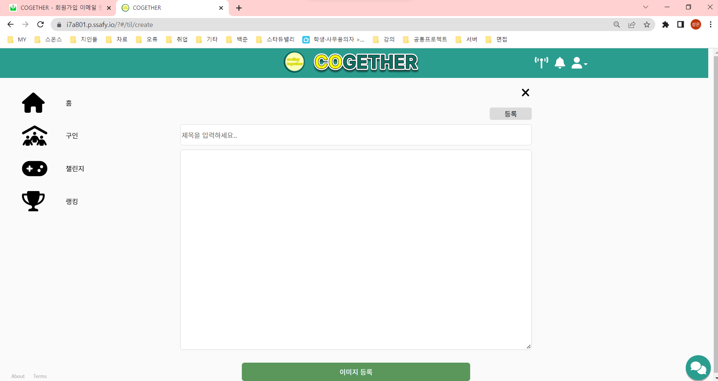
4. TIL 작성

Slide 13
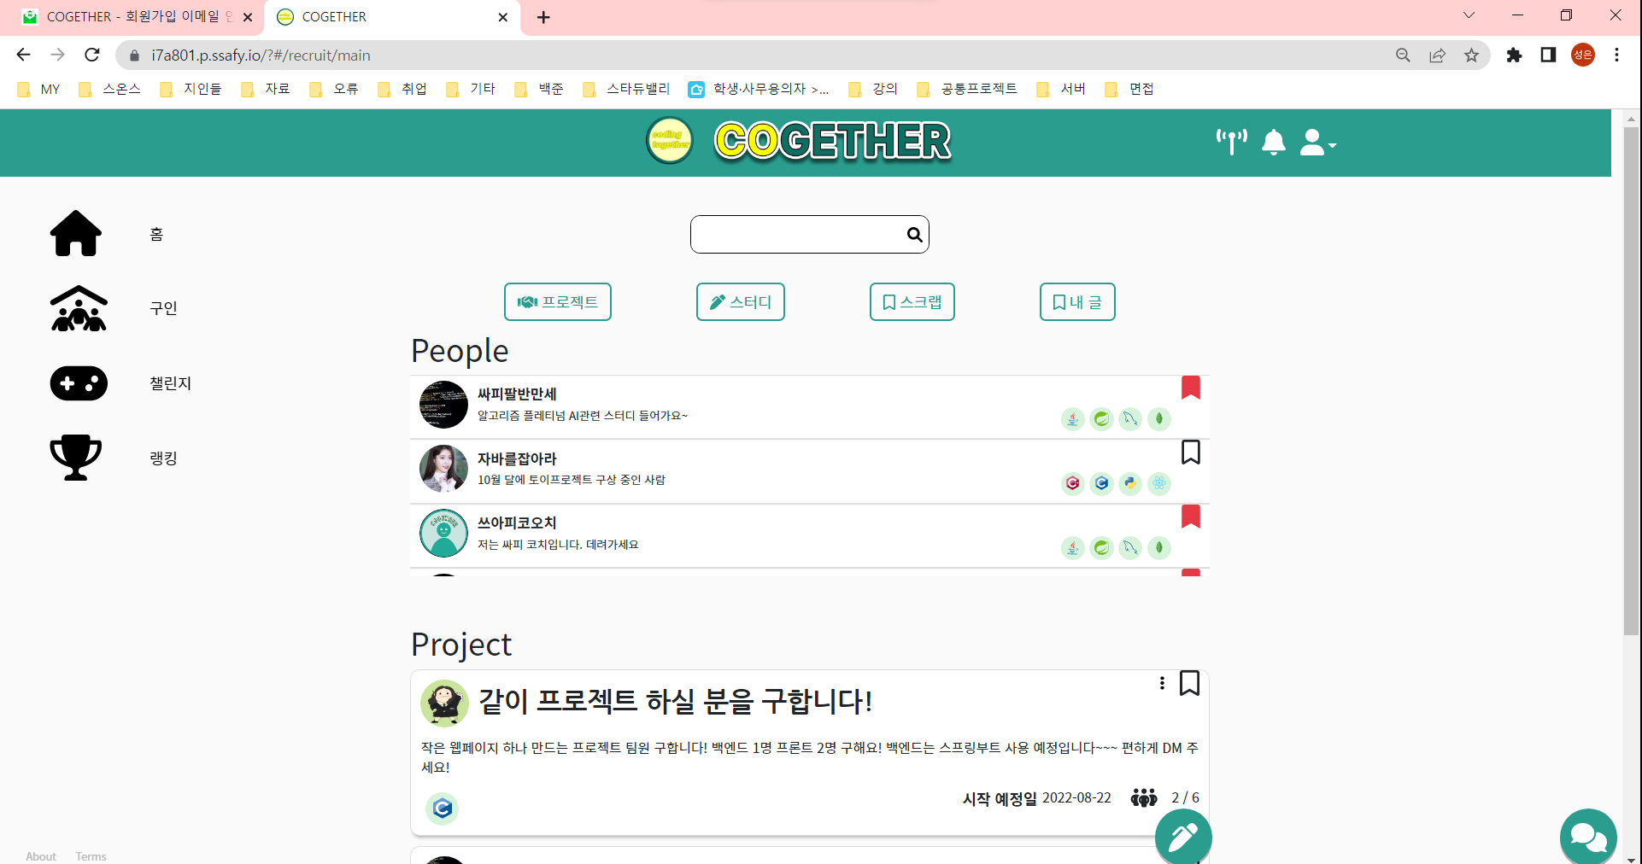
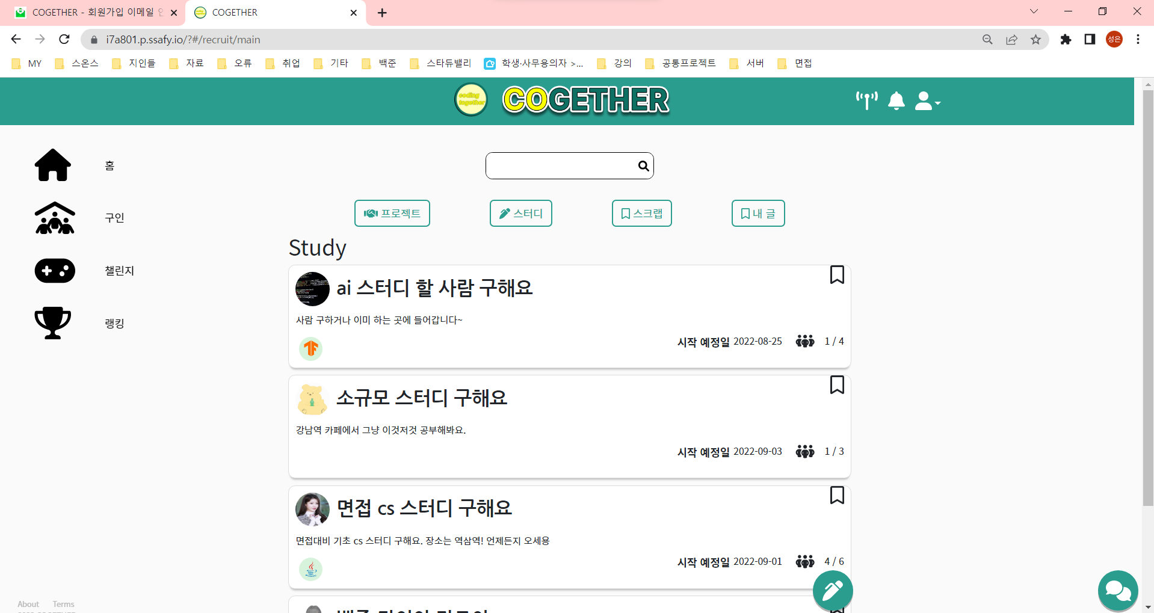
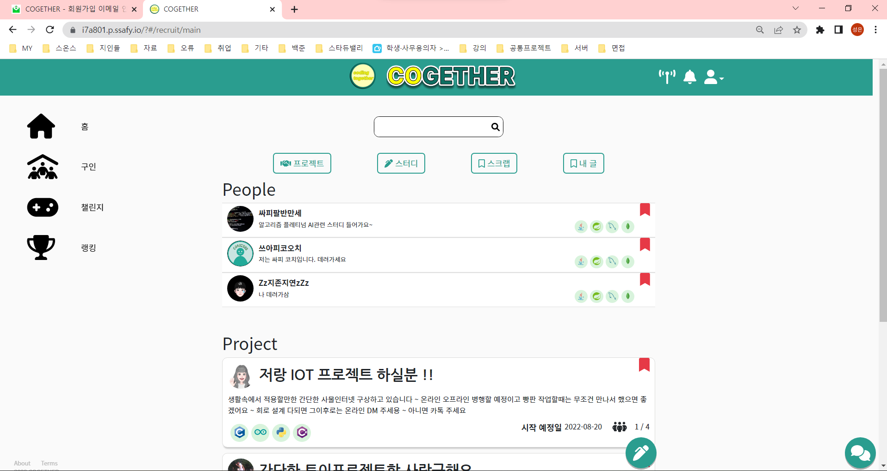
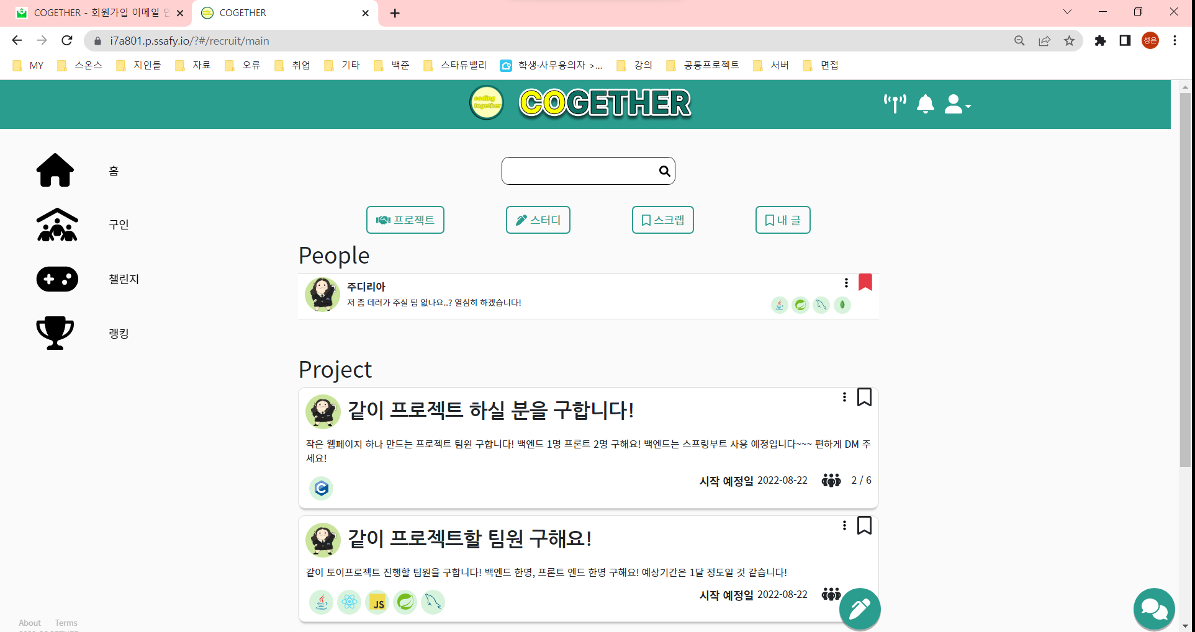
5. 구인 게시판
프로젝트 탭
스터디 탭
스크랩 탭
내가 작성한 글 탭

Slide 14
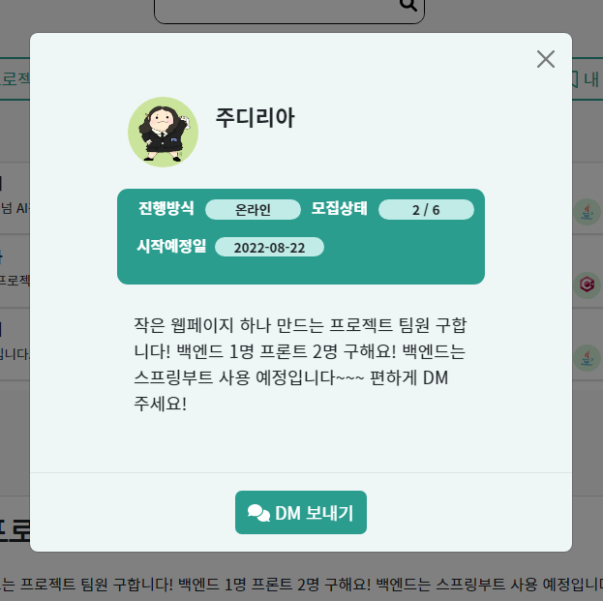
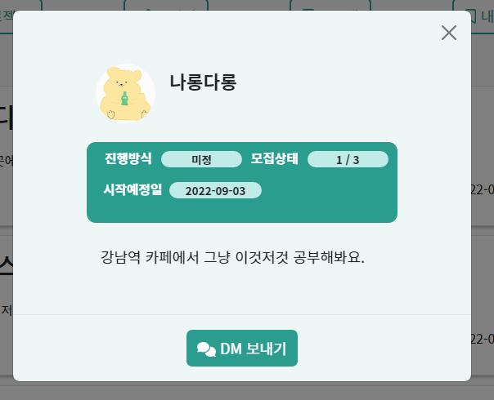
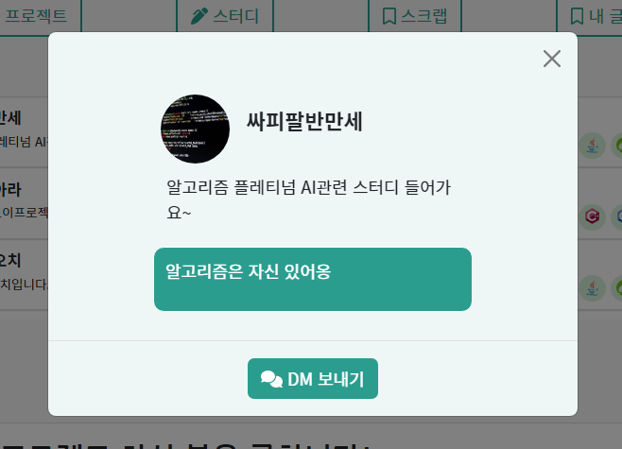
5. 구인 게시판 상세보기
프로젝트 구팀 상세보기
스터디 상세보기
프로젝트 상세보기

Slide 15
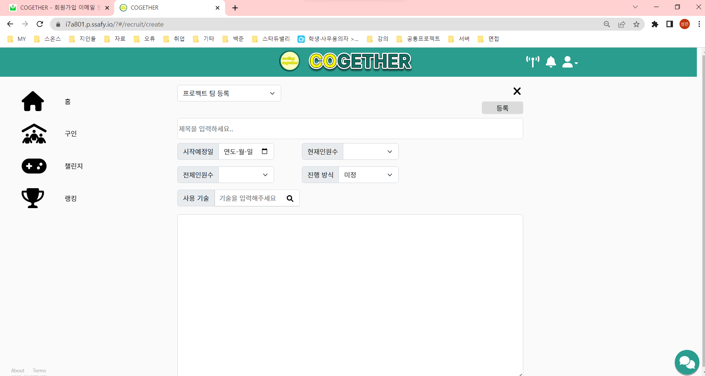
5. 구인 게시판 작성

Slide 16
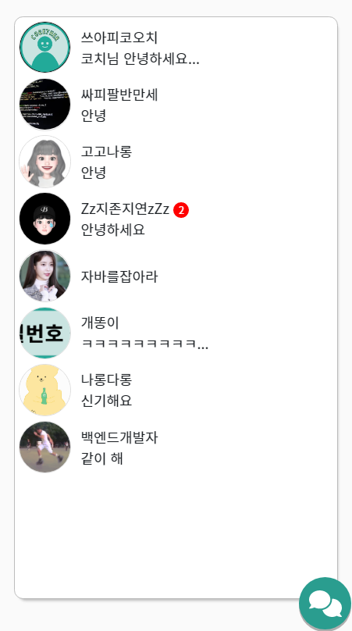
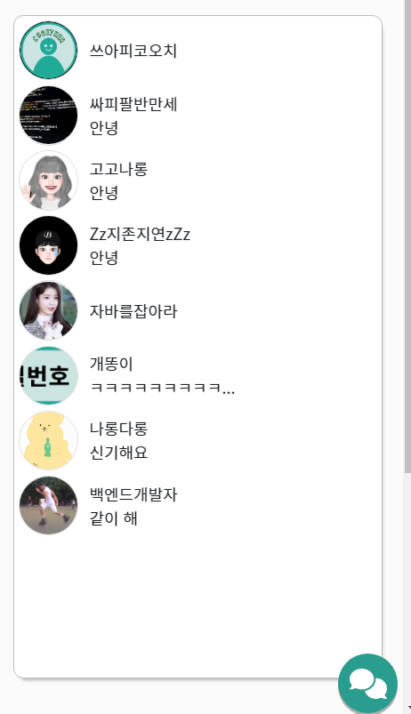
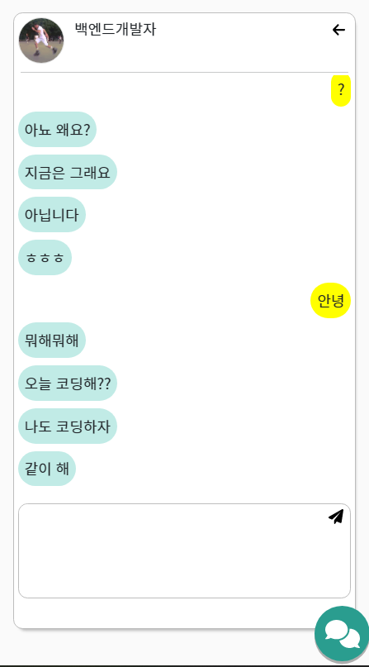
6. DM
채팅 화면
안 읽은 메시지 수 표시
DM 목록

Slide 17
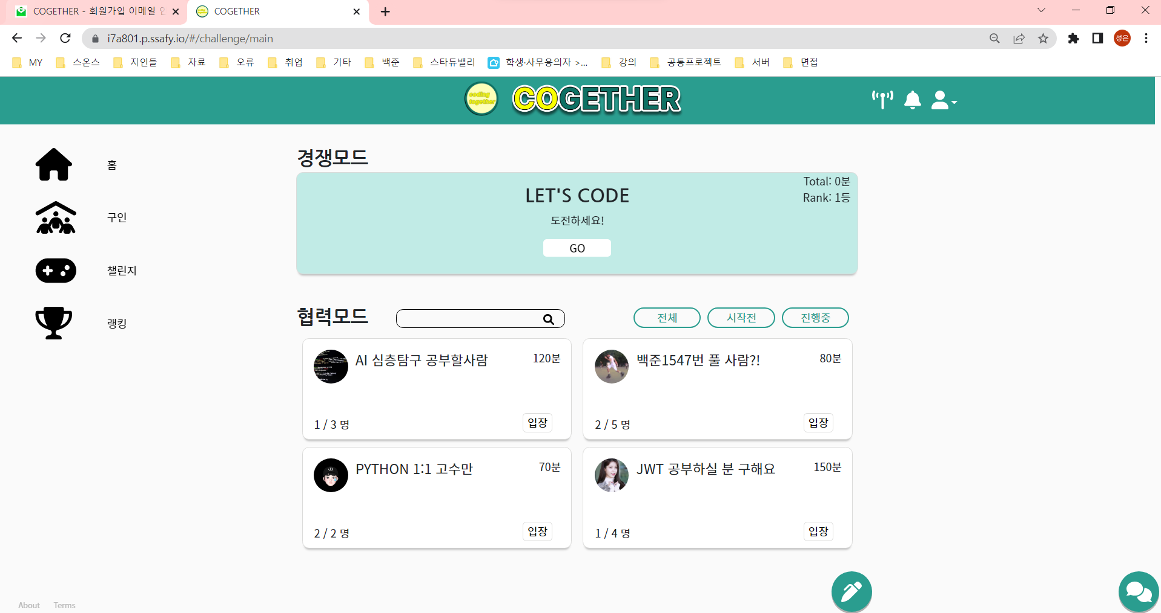
7. 챌린지

Slide 18
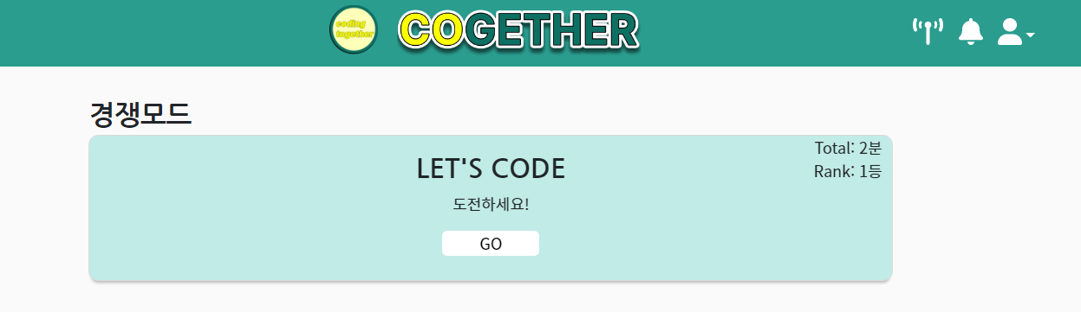
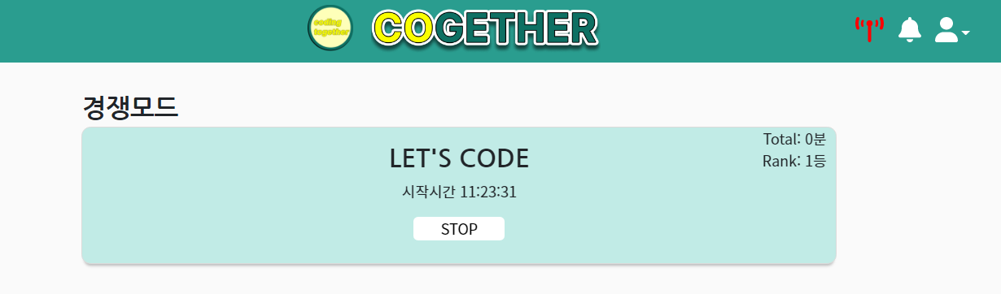
7. 챌린지 (경쟁모드)
경쟁모드 시작 전
경쟁모드 시작 후

Slide 19
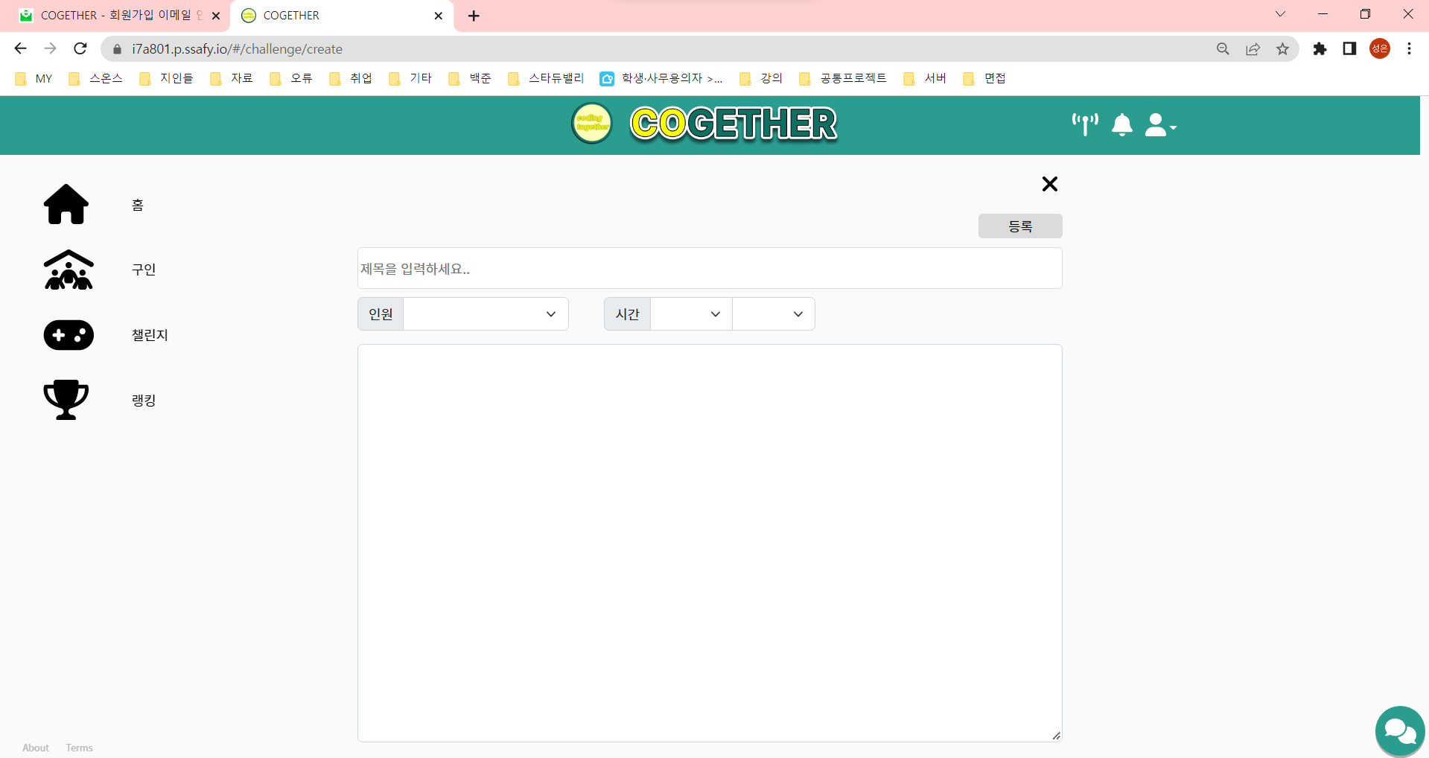
7. 챌린지 (협력 모드 작성)

Slide 20
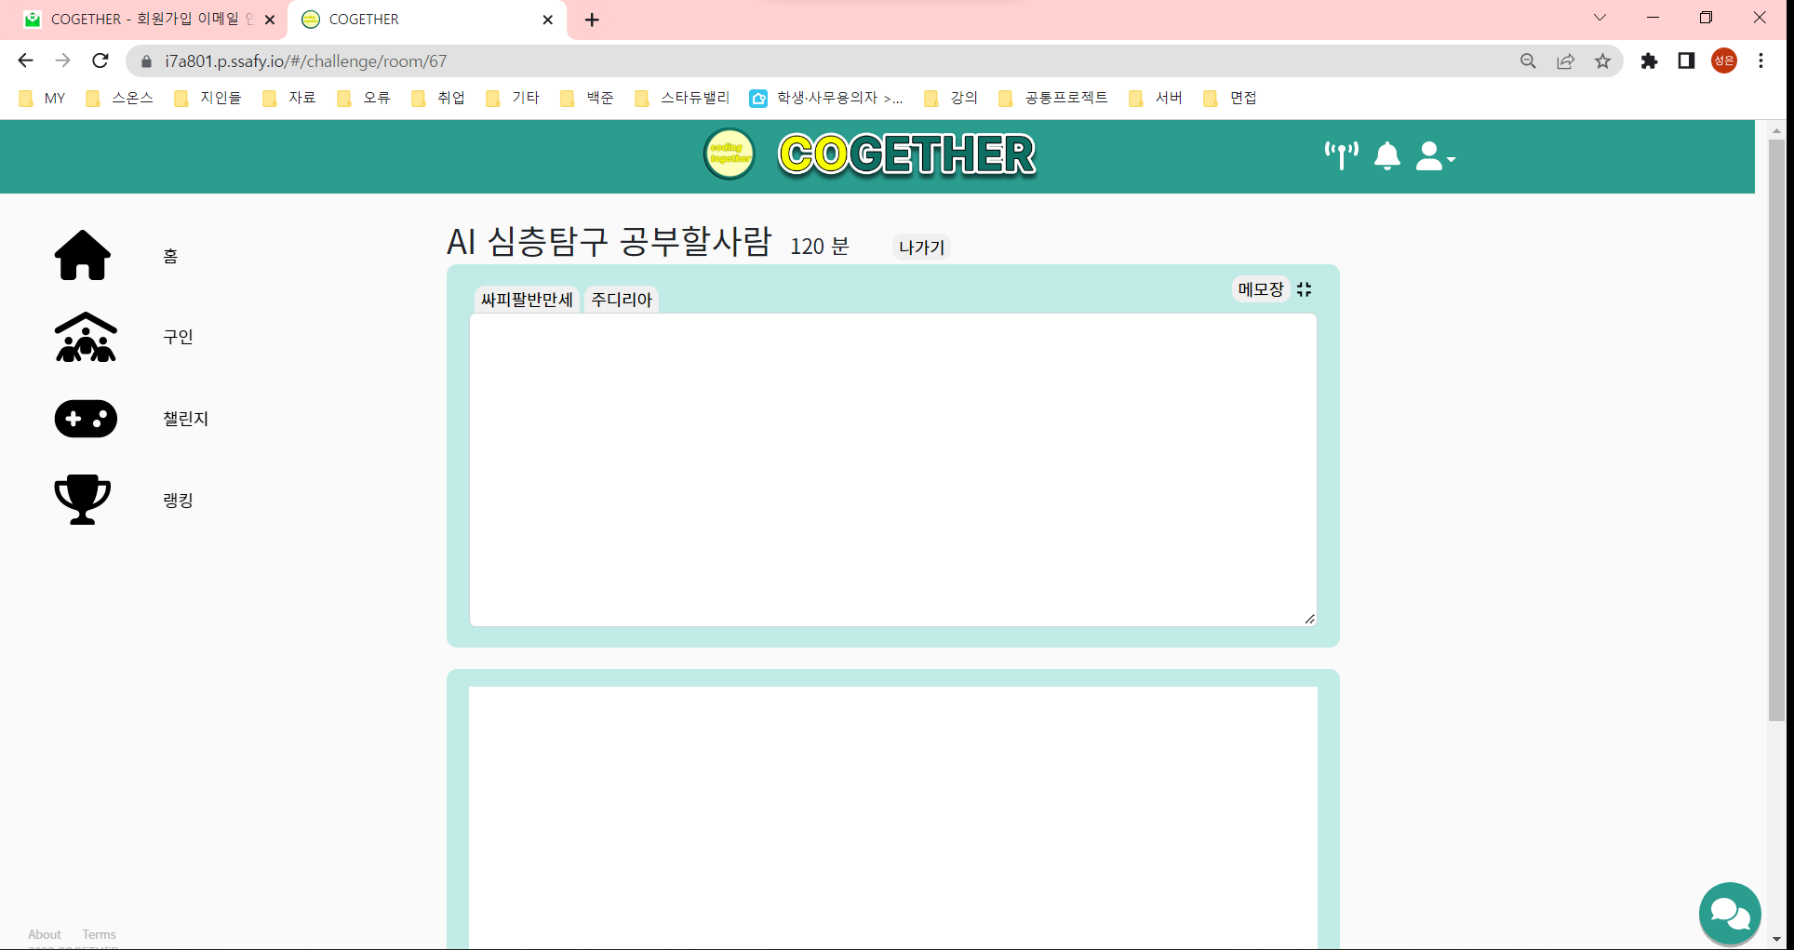
7. 챌린지 (협력모드 입장)

Slide 21
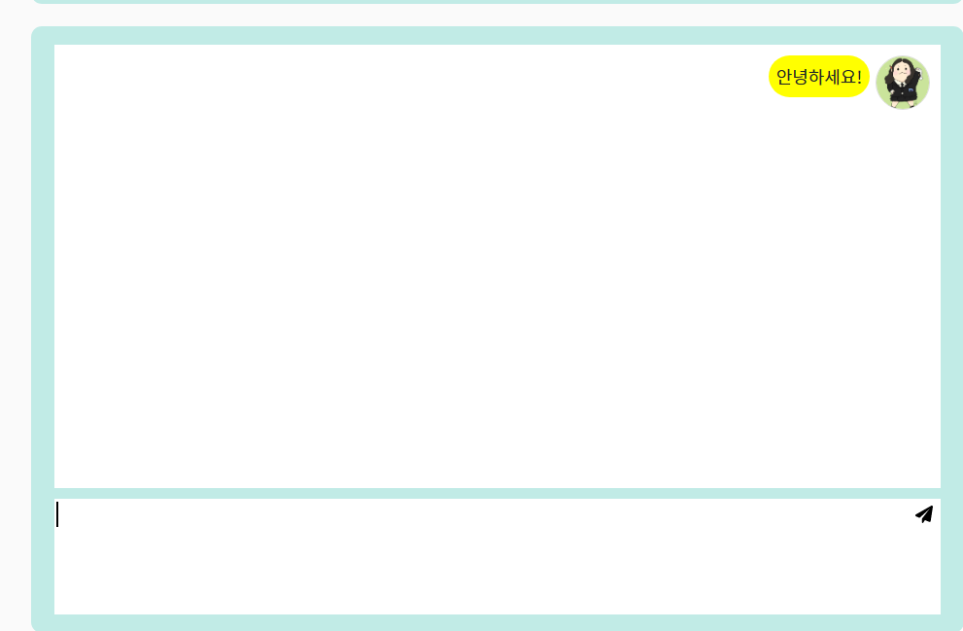
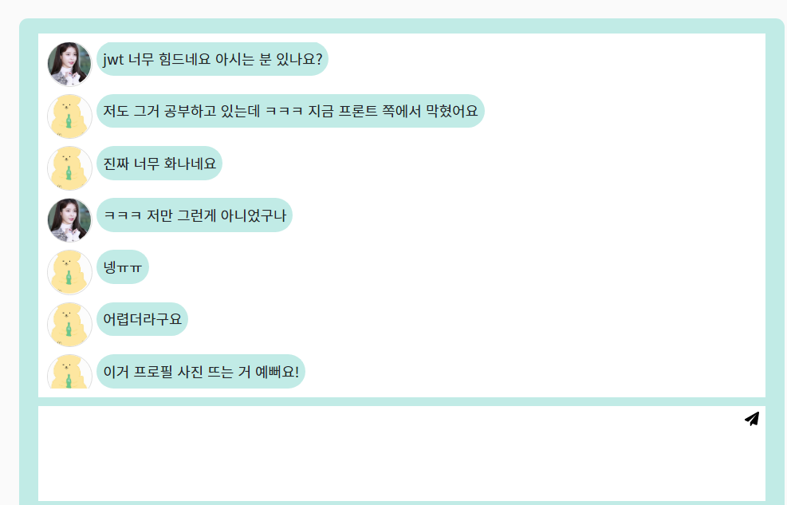
7. 챌린지 (협력모드 멀티 채팅 화면)

Slide 22
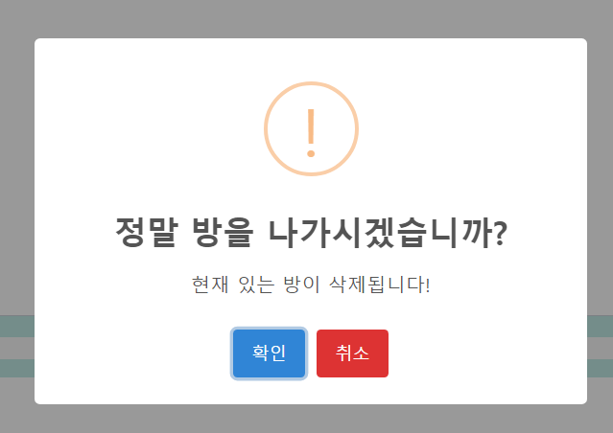
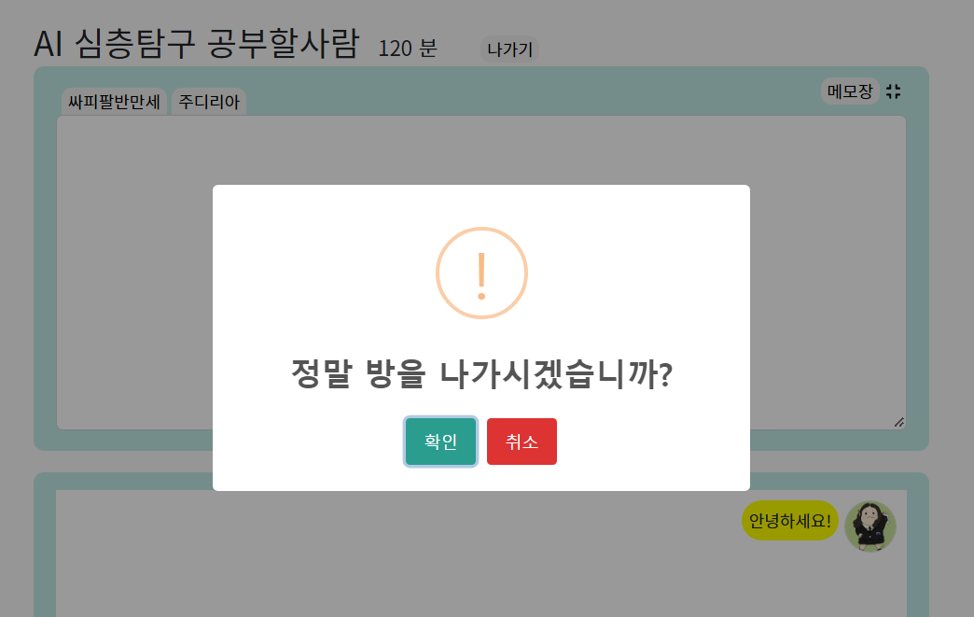
7. 챌린지 (협력모드 퇴장)
방장인 경우
방장 아닌 경우

Slide 23
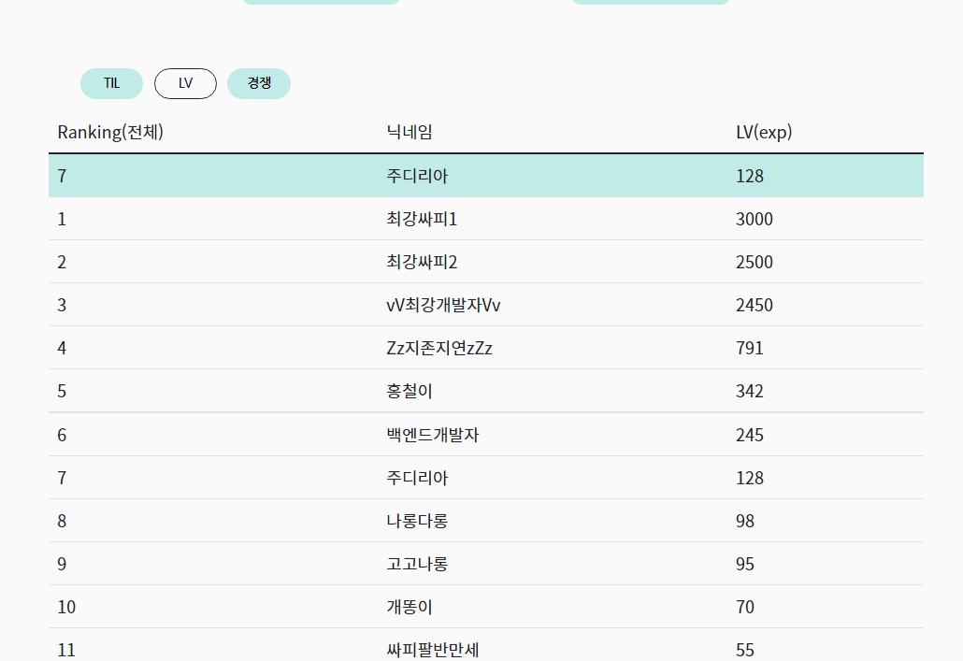
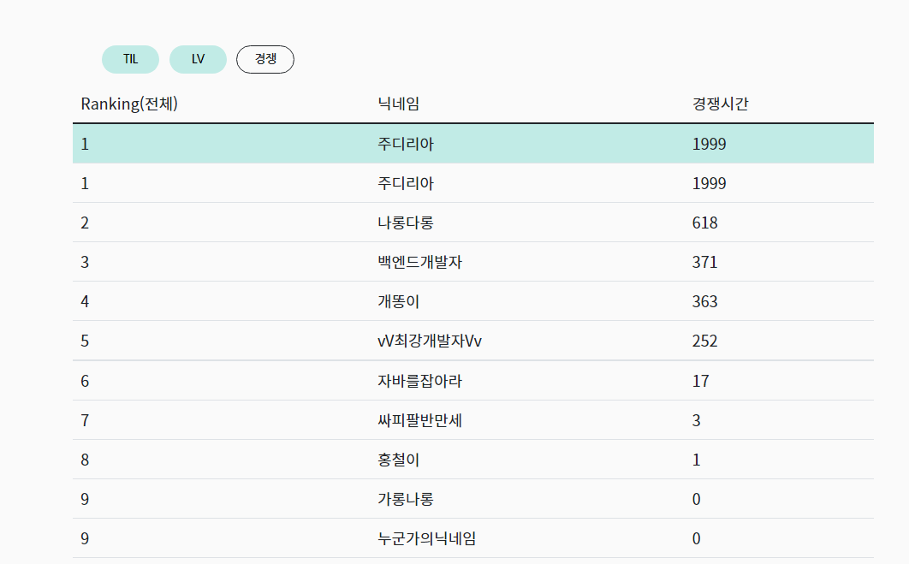
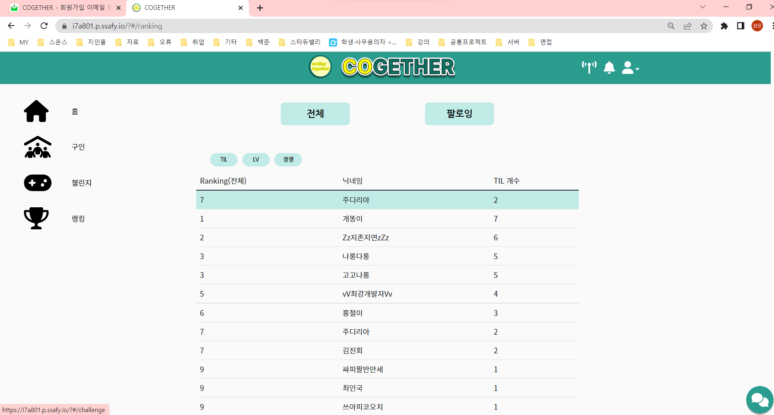
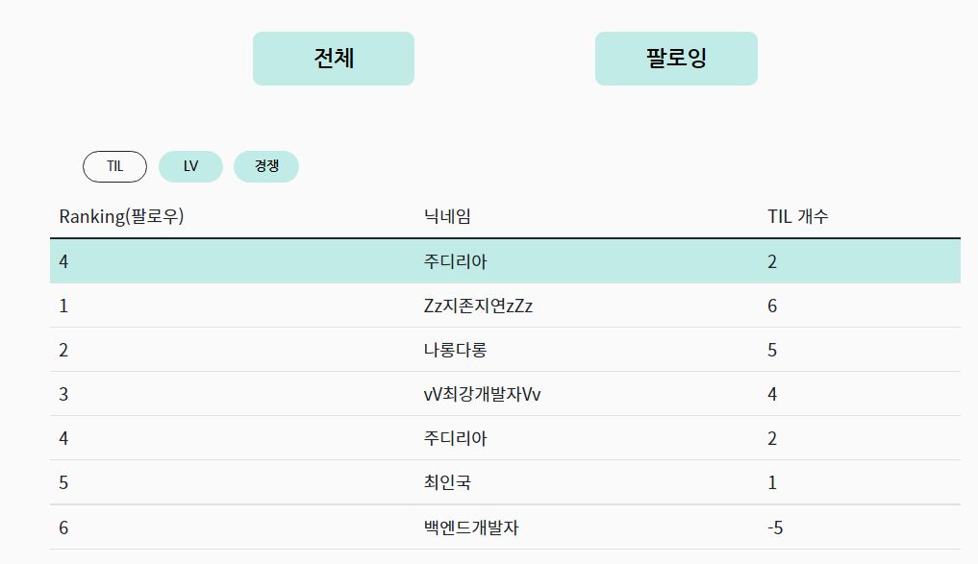
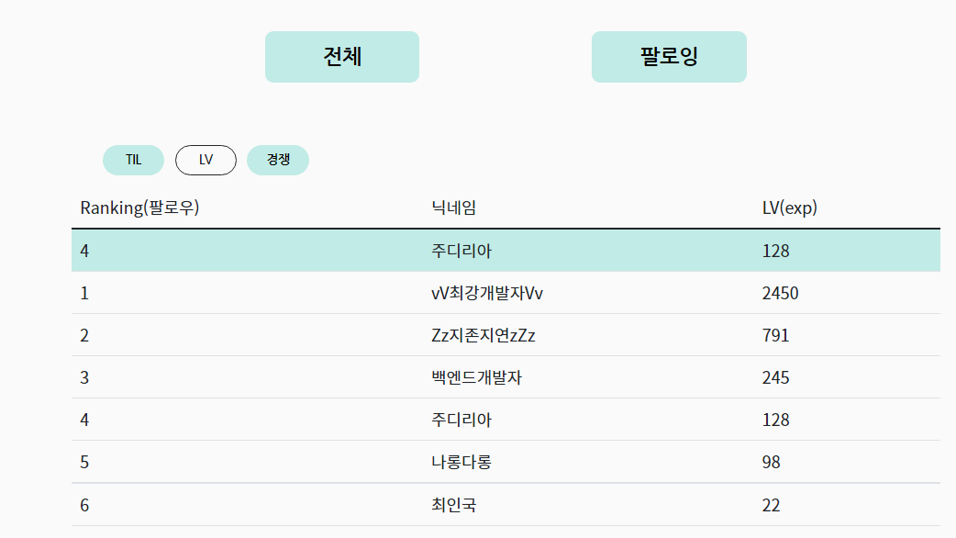
8. 랭킹 페이지
전체 랭킹
기본 화면 구성
친구 랭킹

